Slide 1
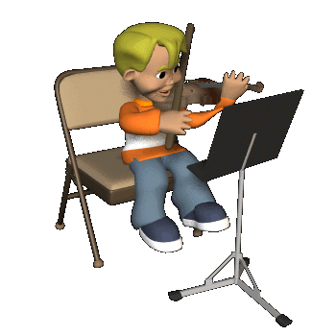

Ôn tập bài Hát Mừng,
Tre Ngà Bên Lăng Bác,
TĐN:Số 6

Slide 2
Khởi đọng giọng
Ò o ó o ò

Slide 3

?
Kiểm tra bài cũ:
Em hãy cho biết tiết âm nhạc tuần trước các em học bài gì?
--Ôn tập bài hát:Ôn tập bài hát Tre
Ngà bên Lăng Bác.Ôn Tập đọc nhạc số 6.

Slide 4
-Em nào thuộc và hát được bài này?
-2 em lên trước lớp hát bài Tre ngà bên Lăng Bác.
-Giáo viên nhận xét

Slide 5

Âm Nhạc
  Tiết 23:-Ôn tập 2 bài hát Hát mừng,Tre ngà Bên Lăng Bác.
  -Ôn Tập :TĐN số 6
Hoạt động 1: Ôn tập bài hát Hát mừng

Slide 6
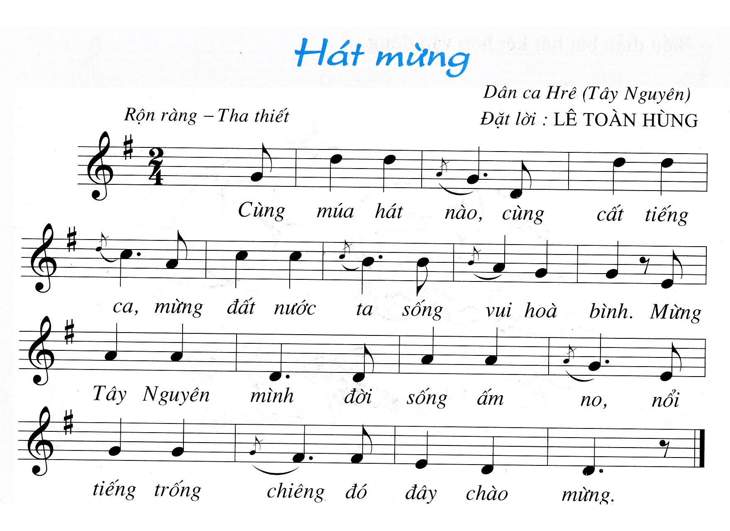



Slide 7
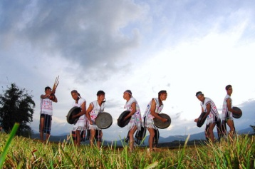
Trình bày bài hát bằng hình thức đối đáp
  Hát mừng
  Nhóm 1: Cùng múa hát nào, cùng cất tiếng ca
  Nhóm 2: Mừng đất nước ta sống vui hòa bình
  Nhóm 1: Mừng Tây Nguyên mình đời sống ấm no
  Nhóm 2: Nổi tiếng trống chiêng đó đây chào mừng.

Slide 8

Cả lớp gõ đệm theo phách:
  Hát mừng
  Cùng múa hát nào, cùng cất tiếng ca
  x x x x x x x x
  Mừng đất nước ta sống vui hòa bình
  x x x x x x x x
  Mừng Tây Nguyên mình đời sống ấm no
  x x x x x x xx
  Nổi tiếng trống chiêng đó đây chào mừng.
  x x x x x x x x

Slide 9
Âm Nhạc
Tiết 23:-Ôn tập 2 bài Hát mừng,Tre Ngà Bên Lăng Bác
-Ôn tập:TĐN số 6
Hoạt động 2:Ôn tập bài Hát Tre Ngà Bên Lăng Bác.

Slide 10

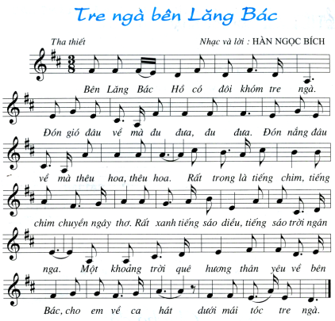

Slide 11
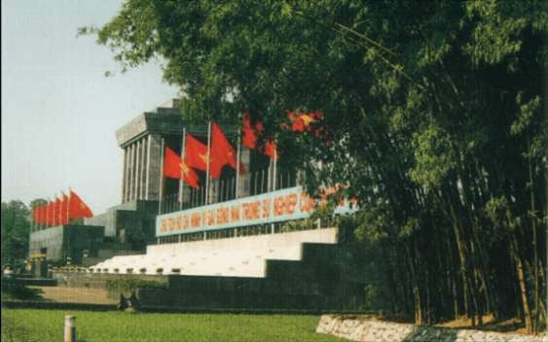
Hát kết hợp gõ đệm:Theo nhịp bài Tre ngà bên Lăng Bác.
Bên Lăng Bác Hồ có đôi khóm tre ngà.
Đón gió đâu về mà đu đưa, đu đưa.
Đón nắng đâu về mà thêu hoa, thêu hoa.
Rất trong là tiếng chim, tiếng chim chuyền ngây thơ.
Rất xanh tiếng sáo diều, tiếng sáo trời ngân nga.
Một khoảng trời quê hương thân yêu về bên Bác.
Cho em về ca hát, dưới mái tóc tre ngà.

Slide 12
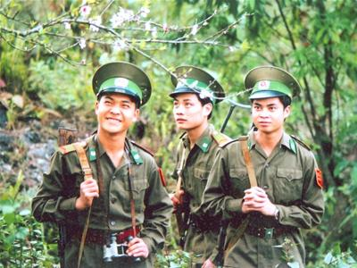


  Hoạt động 3:
    Ôn tập:TĐN số 6
    Chú bộ đội

Slide 13
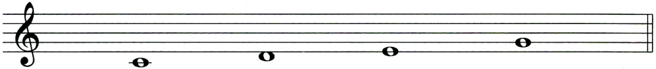
Luyện tập cao độ

Slide 14

Luyện tập tiết tấu

Slide 15
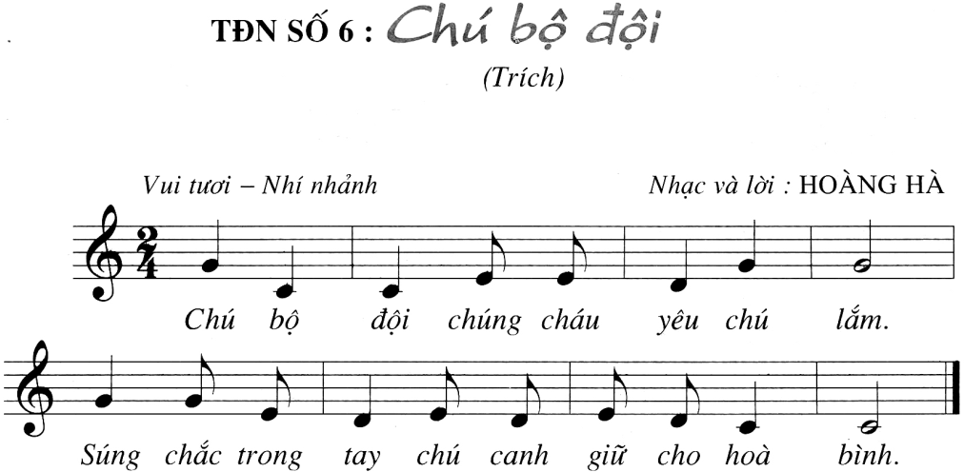

Slide 16
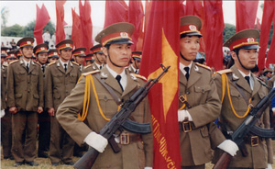
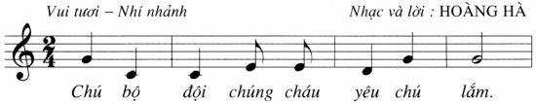

Tập đọc nhạc kết hợp gõ đệm
TĐN số 6: Chú bộ đội
(Trích)
x x x x x x x x
x x x x x x x x

Slide 17
Bài tập về nhà:
Tập biểu diễn 2 bài hát: Hát mừng, Tre ngà bên
Lăng Bác.
Ôn tập TĐN số 6

Slide 18

Về nhà các em hát nhiều lầnthuộc lời bài hát và tìm vài động tác phụ
họa đơn giản .

Slide 19

Xin trân trọng cảm ơn các thầy cô!

